Slide 1
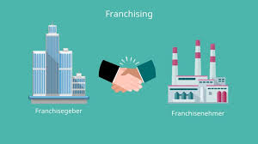
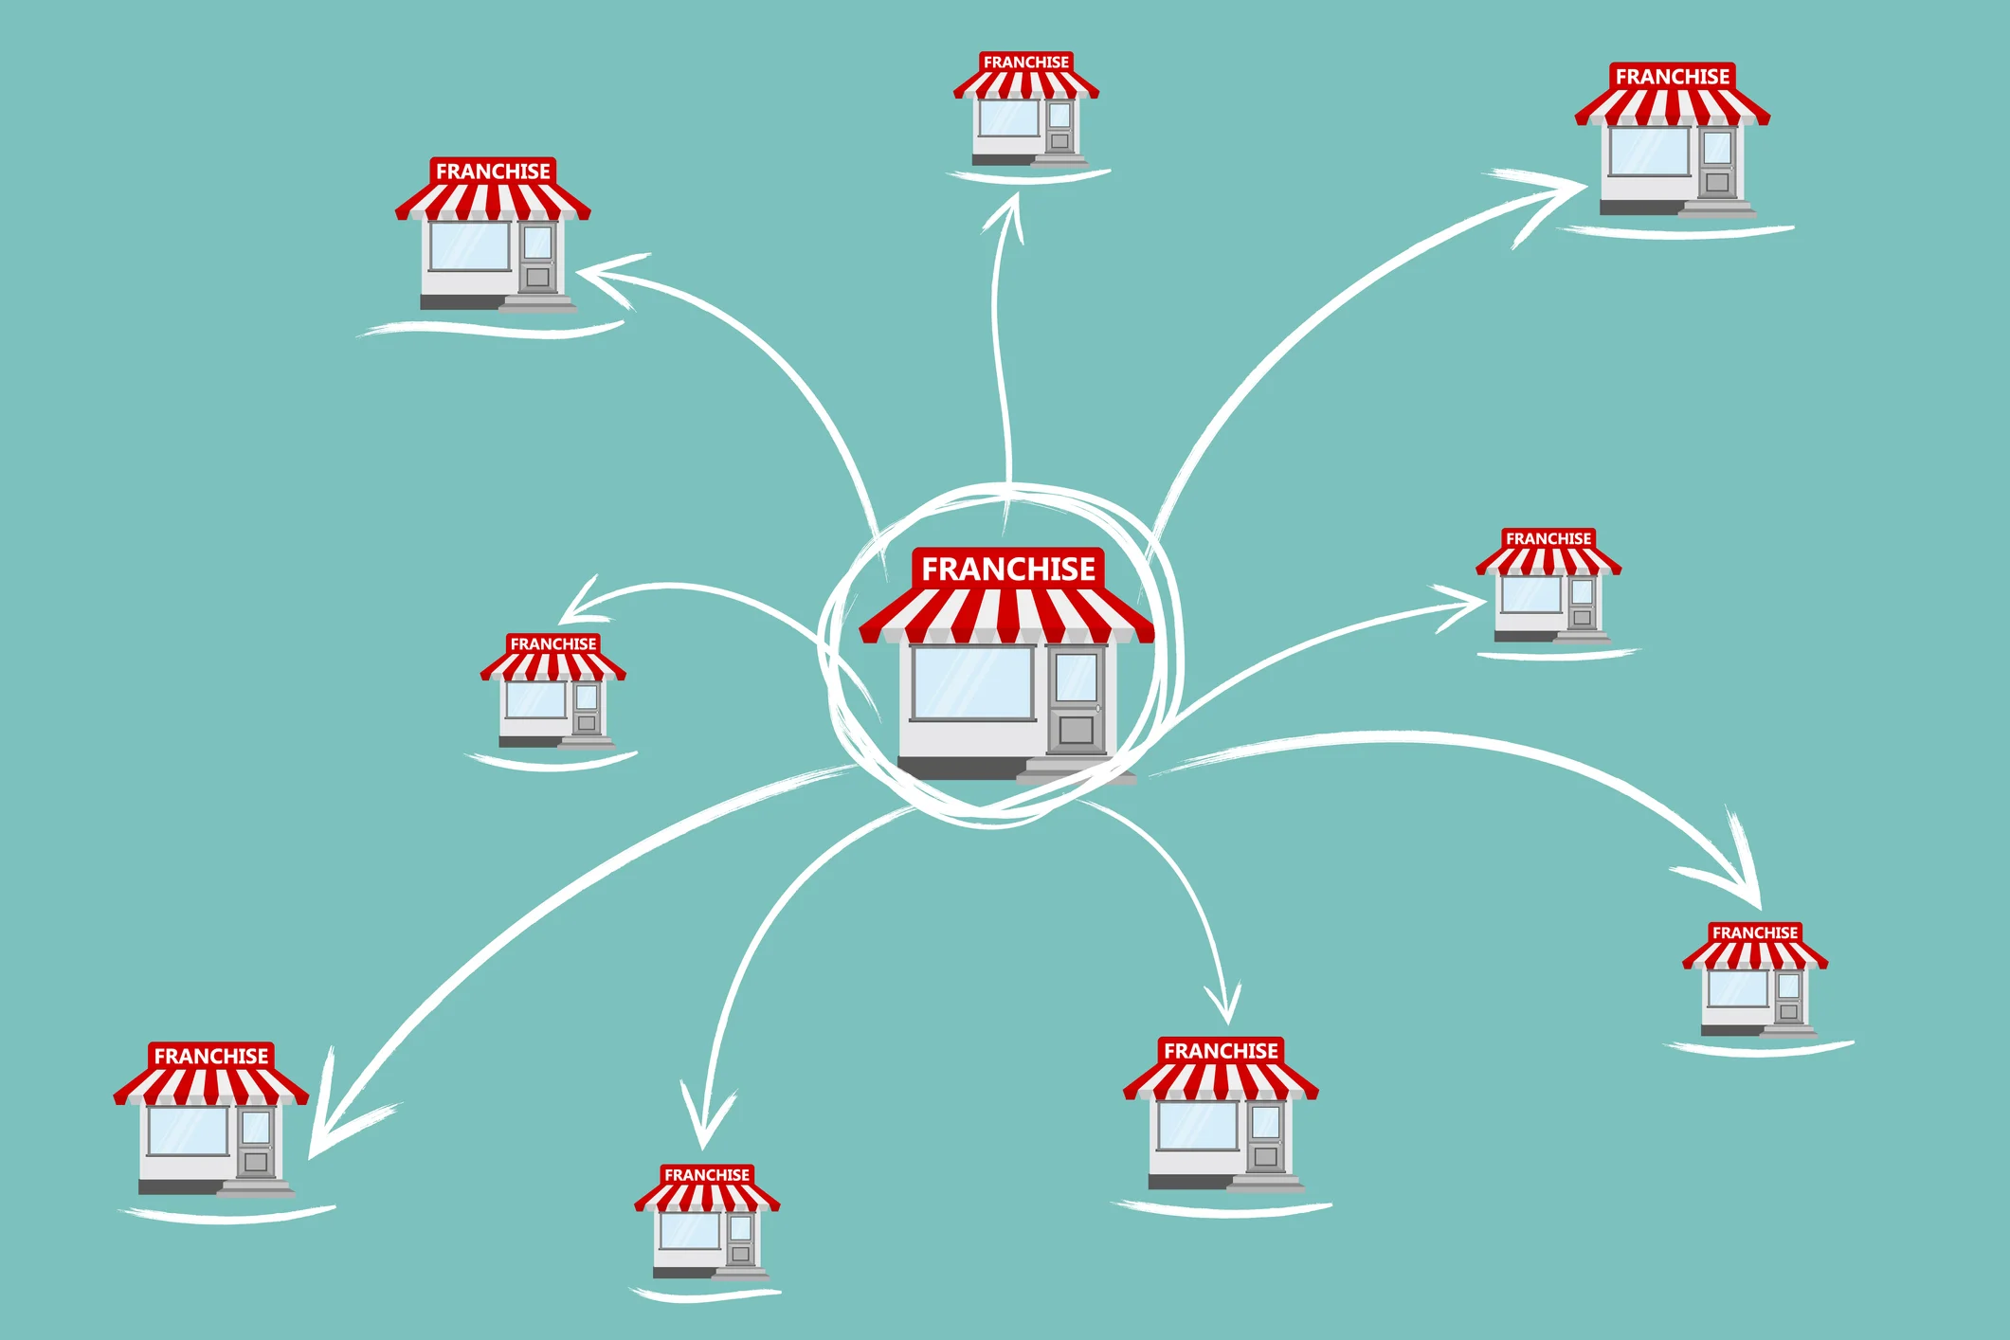
Franchising: Woher kommt es? Welche Vor-Und Nachteile gibt es, sowohl für den Franchise geber als auch für den nehmer? Welche berühmten beispiele gibt es?
Was ist es?
Eine auf Partnerschaft basierendes Vertriebssystem
Neuunternehmer können die Geschäftsidee und ein etabliertes Geschäftskonzept gegen eine Gebühr nutzen
Wer hatte die Idee?
Ray Kroc erkannte in den 1950ern das Potential von McDonalds und möchte daraufhin als Franchise-Partner in das Geschäft einsteigen. 1961 kaufte er das Unternehmen und entwickelte einen Weltkonzern.
Die erste war jedoch Martha Matilda Harper. Sie erfand das Franchising Konzept für Schönheitssalons und Friseurläden. 1921 gab es 450 solcher Salons in den USA.
Vor- und Nachteile aus Sicht des Franchise Nehmers:
Bekannte Marke
Geneinsame Werbung
Begünstigten Einkauf
Kürze Anlaufzeit (Gründungsvorbereitung und Kundengewinnung)
Geringeres Risiko durch erprobtes Konzept
Langfristige Bindung
Abhängigkeit vom Franchise Geber
Eingeschränkter Entscheidungs Spielraum
Gebührenbelastung
Was sind berühmte Beispiele für Franchising?
Gastronomie (Fast Food): SUBWAY, McDonald’s, KFC, Taco Bell,…
Immobilien: Avis Budget Group, Century 21,…
Einzelhandel: Swarovski, The Body Shop, Swatch, Fressnapf,..
Und noch viele weitere Bereiche wie z.B. Weiterbildung, Sport, Hotels, Wellnes, Kunst,….
Vor- und Nachteile aus Sicht des Franchise Gebers:
Schneller Verbreitung des Produkts
Stärkerer Marktauftritt bei niedrigen Investitionen
Motievierte Franchisenehner
Erleichterte Finanzierung
Risiko Aufteilung
Schwierigere Unternehmensführung
Längere Vorlaufzeit bis zum Start des Systems
Oftmals schierig geeignete Franchisenehmer zu finden
Beispiel Business Case |  | Ohne Fran. |  | Mit Fran.
Umsatz |  | 350.000,00€ |  | 385.000,00€
-WES | 23% | 80.500,00€ | 20% | 77.000,00€
-sonstige Kosten |  | 120.000,00€ |  | 110.000,00€
-Lizenzgebühr |  | 0,00€ | 5% | 19.250,00€
=Betriebsergenis |  | 149.500,00€ |  | 178.750,00€

